Slide 1
1.5 Hidrocarbonetos

Slide 2

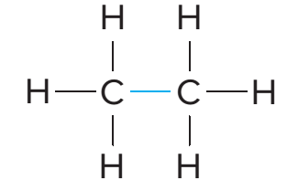
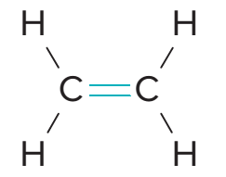

1.5 Hidrocarbonetos
Importância da química orgânica
O carbono é o elemento central de muitos compostos, como os constituintes dos seres vivos, dos medicamentos, dos alimentos, dos combustíveis fósseis, das plantas e de tantos outros essenciais ao ser humano.
A ligação entre átomos de carbono, ou entre átomos de carbono e átomos de outros elementos, pode ser uma ligação covalente:
simples
dupla
tripla

Slide 3
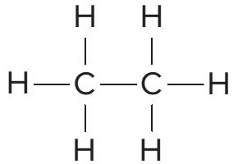
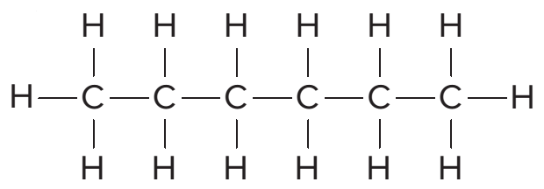
1.5 Hidrocarbonetos
Hidrocarbonetos
Os hidrocarbonetos são substâncias moleculares formadas por carbono e hidrogénio.
Nos hidrocarbonetos, os átomos de carbono ligam-se entre si, constituindo as cadeias carbonadas que podem ser:
cadeias curtas e cadeias longas

Slide 4
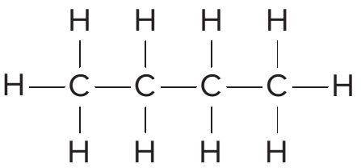
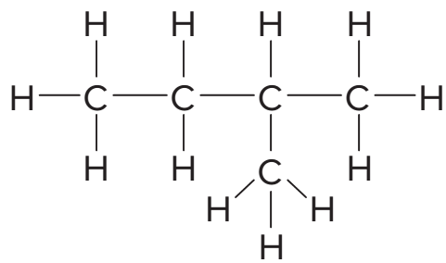
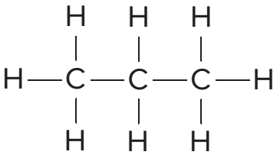
1.5 Hidrocarbonetos
Hidrocarbonetos
cadeias lineares e cadeias ramificadas
Os hidrocarbonetos de cadeia saturada, ou hidrocarbonetos saturados, são os que contêm apenas ligações covalentes simples entre átomos de carbono. São designados por alcanos.

Slide 5
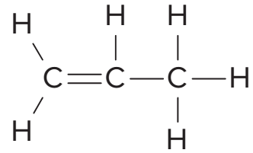
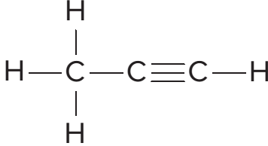
1.5 Hidrocarbonetos
Hidrocarbonetos
Os hidrocarbonetos de cadeia insaturada, ou hidrocarbonetos insaturados, são os que contêm ligações covalentes duplas ou triplas entre átomos de carbono.
- Se a ligação covalente entre átomos de carbono for dupla, os hidrocarbonetos designam-se por alcenos.
- Se a ligação covalente entre átomos de carbono for tripla, os hidrocarbonetos designam-se por alcinos.

Slide 6
1.5 Hidrocarbonetos
Hidrocarbonetos saturados: alcanos
Nos alcanos, cada átomo de carbono está ligado a outros quatro átomos.
O nome dos alcanos termina em -ano.
A fórmula geral dos alcanos é C_{n}H_{2n+2}
C₄H₁₀
Butano

Slide 7




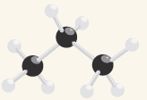
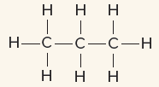

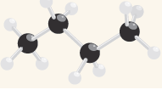


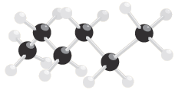


1.5 Hidrocarbonetos
Hidrocarbonetos saturados: alcanos
Nome e modelo do alcano | Fórmula molecular | Fórmula de estrutura | Fórmula racional
Metano | CH₄ |  | CH₄
Etano | C₂H₆ |  | CH₃–CH₃
Propano | C₃H₈ |  | CH₃–CH₂–CH₃ _{ou}
Butano | C₄H₁₀ |  | CH₃–CH₂–CH₂–CH₃ _{ou}
Pentano | C₅H₁₂ |  | CH₃–CH₂–CH₂–CH₂–CH₃ _{ou}

Slide 8
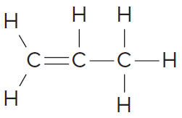
1.5 Hidrocarbonetos
Hidrocarbonetos insaturados: alcenos
Os alcenos são hidrocarbonetos insaturados que contêm pelo menos uma ligação dupla carbono-carbono (C = C) na cadeia principal.
O nome dos alcanos termina em -eno.
A fórmula geral dos alcenos é C_{n}H_{2n}.

Slide 9



1.5 Hidrocarbonetos
Hidrocarbonetos insaturados: alcenos
Nome | Fórmula molecular | Fórmula racional
Eteno | C₂H₄ | CH₂=CH₂
Propeno | C₃H₆ | CH₂=CH–CH₃
But-1-eno | C₄H₈ | CH₂=CH–CH₂–CH₃
But-2-eno | C₄H₈ | CH₃–CH=CH–CH₃

Slide 10
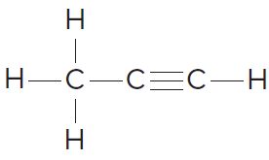
1.5 Hidrocarbonetos
Hidrocarbonetos insaturados: alcinos
Os alcinos são hidrocarbonetos insaturados que contêm pelo menos uma ligação dupla carbono-carbono (C Ξ C) na cadeia principal.
O nome dos alcanos termina em -ino.
A fórmula geral dos alcenos é C_{n}H_{2n-2}.

Slide 11



1.5 Hidrocarbonetos
Hidrocarbonetos insaturados: alcinos
Nome | Fórmula molecular | Fórmula racional
Etino | C₂H₂ | CHΞCH
Propino | C₃H₄ | CHΞC–CH₃
But-1-ino | C₄H₆ | CHΞC–CH₂–CH₃
But-2-ino | C₄H₆ | CH₃–CΞC–CH₃

Slide 12
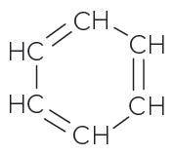
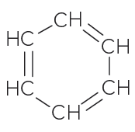
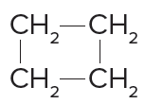
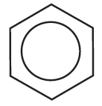
1.5 Hidrocarbonetos
Outro tipo de hidrocarbonetos
Existem hidrocarbonetos de cadeia fechada, saturados e insaturados, denominados hidrocarbonetos cíclicos.
Benzeno
ciclobutano

Slide 13
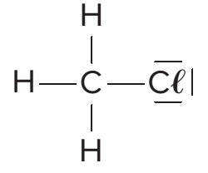
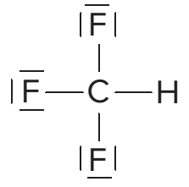
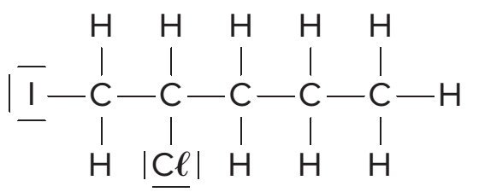
1.5 Hidrocarbonetos
Derivados halogenados dos alcanos
Quando um ou mais átomos de hidrogénio de um hidrocarboneto saturado é substituído por átomos de halogéneos como o flúor, o cloro, o bromo ou o iodo, obtém-se um derivado halogenado do alcano, ou haloalcano.
Se existirem dois ou mais halogéneos iguais, utilizam-se os prefixos di-, tri-, tetra-, etc., antes do nome do halogéneo.
Clorometano
Trifluorometano
2-Cloro-1-iodopentano

Slide 14
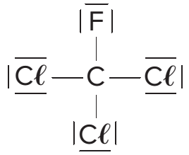
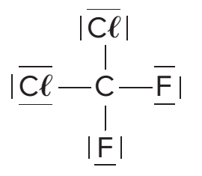
1.5 Hidrocarbonetos
Derivados dos alcanos
Os CFC (clorofluorcarbonetos) são derivados halogenados dos alcanos, muito influentes na destruição da camada de ozono como veremos.
Os CFC são derivados do metano e do etano, por substituição dos átomos de hidrogénio por átomos de cloro e de flúor.
Triclorofluorometano
Diclorodifluorometano

Slide 15
1.5 Hidrocarbonetos
Derivados dos alcanos
Quanto mais forte é a ligação entre dois átomos, menor é o comprimento de ligação e maior é a energia de ligação.
Comparando as moléculas de etano, de eteno e de etino, podemos concluir que o comprimento de ligação carbono-carbono diminui do etano para o etino, enquanto a energia dessa ligação aumenta do etano para o etino.
Energia da ligação
etano
eteno
etino
Comprimento da ligação

Slide 16
1.5 Hidrocarbonetos
Atividade
Classifique em Verdadeira ou Falsa cada uma das afirmações seguintes.
Nos alcanos as ligações entre o carbono e o hidrogénio são todas ligações covalentes simples.
Os alcenos não podem possuir ligações covalentes simples.
Os alcenos e os alcinos são hidrocarbonetos insaturados.
Os CFC’s são derivados dos alcanos.
Uma ligação dupla possui maior comprimento que uma ligação simples e menor energia de ligação que uma ligação tripla.

Slide 17
1.5 Hidrocarbonetos
Atividade – Resolução
Classifique em Verdadeira ou Falsa cada uma das afirmações seguintes.
Nos alcanos as ligações entre o carbono e o hidrogénio são todas ligações covalentes simples.
Os alcenos não podem possuir ligações covalentes simples.
Os alcenos e os alcinos são hidrocarbonetos insaturados
Os CFC’s são derivados dos alcanos.
Uma ligação dupla possui maior comprimento que uma ligação simples e menor energia de ligação que uma ligação tripla.
Verdadeira.
Falsa. Os alcenos possuem ligações covalentes simples e duplas.
Verdadeira.
Verdadeira.
Falsa. Uma ligação dupla possui menor comprimento da ligação que uma ligação simples e menor energia de ligação que uma ligação tripla.

Slide 18
1.5 Hidrocarbonetos
Em síntese
Hidrocarboneto: substância molecular formada por carbono e hidrogénio. Pode ser:
– saturado (alcano), contendo apenas ligações covalentes simples entre os átomos de carbono;
– insaturado, contendo ligações covalentes duplas (alceno) ou triplas (alcino) entre os átomos de carbono.

